Slide 1
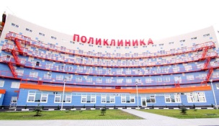
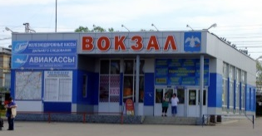
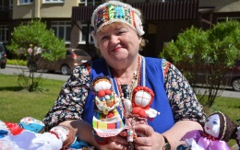
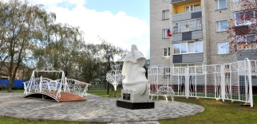
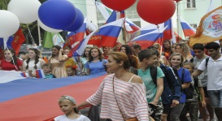
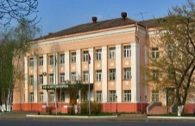
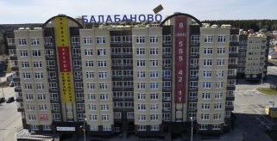
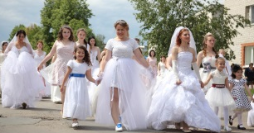
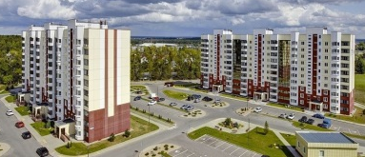
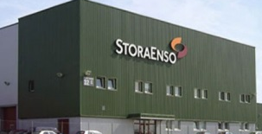
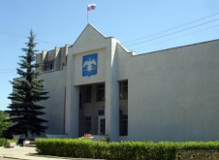
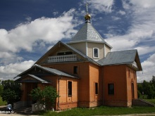
к решеНИЮ Городской Думы городского поселения «Город Балабаново» от 16.12.2021 г. № 63-д «О бюджете городского поселения «Город Балабаново» на 2022 год и на плановый период 2023 и 2024 годов»
Муниципальное образование
городское поселение «Город Балабаново» Боровского района Калужской области
Бюджет для граждан

Slide 2
Содержание
Понятия и термины………………………………………………………………………………………………………………….4
Город Балабаново……………………………………….…………………………………………………………........................6
Возможности влияния граждан на состав бюджета………………………………………………………….….………….7
Публичные слушания ………………………………………………………………………………………………….…………...8
Что такое бюджет?............................................................................................................................................................9
Бюджетная система РФ…………………………………………………………………………………………….…………..…10
Бюджетный процесс ……………………………………………………………………………………………...…………....….11
Гражданин, его участие в бюджетном процессе ……………………………………………………………….….…….…12
Основы составления проекта бюджета……………………………………………………………………………..………...13
Прогноз социально-экономического развития МО «Город Балабаново»…………………………………….……...15
Основные задачи и направления бюджетной и налоговой политики……….…….……………………….…………19
Динамика поступлений доходов в бюджет Городского поселения «Город Балабаново»……….………………21
Структура предварительных итогов исполнения доходов бюджета в 2021 году…………………..………..........22
Планируемые доходы бюджета Городского поселения «Город Балабаново» в 2022-2024 г. г. .………………. 23
Межбюджетные трансферты……………………………….……………………………………………………………….…...26
Безвозмездные поступления в 2022-2024 годах………………………………………………………………………….…27
Расходы бюджета Городского поселения «Город Балабаново» за последние 5 лет …...........................…..….28
Структура предварительных итогов исполнения расходов бюджета в 2021 году ………………………………..29

Slide 3
Содержание
Планируемые расходы бюджета Городского поселения «Город Балабаново» в 2022-2024 г. г. …….………....30
Муниципальные программы в 2022-2024годах………………………………………………………………..…………....31
Расходы социального характера …………………………….………………………………………………………….……..32
Расходы на ЖКХ, водное и дорожное хозяйство ………………………………………………………………………......38
Расходы на исполнение прочих полномочий…………………………….………………………………………………….44
Источники внутреннего финансирования дефицита бюджета………………………………………………………….46
Контактная информация………………………………………………………………………………………………………..…47

Slide 4
Понятия и термины
Безвозмездные поступления - это финансовая помощь из бюджетов других уровней (межбюджетные трансферты), от физических и юридических лиц.
Бюджет – форма образования и расходования денежных средств, предназначенных для финансового обеспечения задач и функций государства и местного самоуправления.
Бюджетная классификация - группировка доходов и расходов бюджетов всех уровней бюджетной системы РФ, а также источников финансирования дефицитов этих бюджетов, используемая для составления и исполнения бюджетов.
Бюджетный период – отрезок времени, охватывающий все стадии бюджетного планирования. Начинается бюджетный период с момента начала работы по составлению проекта бюджета и завершается утверждением отчета о его исполнении.
Бюджетный процесс - деятельность по составлению проекта бюджета, его рассмотрению, утверждению, исполнению, составлению отчета об исполнении и его утверждению.
Бюджетная система РФ - совокупность всех бюджетов в РФ: федерального, региональных, местных, государственных внебюджетных фондов.
Государственный (муниципальный) долг - обязательства публично-правового образования по полученным кредитам, выпущенным ценным бумагам, предоставленным гарантиям перед третьими лицами.
Дотации - межбюджетные трансферты, предоставляемые на безвозмездной и безвозвратной основе без установления направлений и (или) условий их использования.
Источники финансирования дефицита бюджета - средства, привлекаемые в бюджет для покрытия дефицита (кредиты банков, кредиты от других уровней бюджетов, кредиты финансовых международных организаций, ценные бумаги, иные источники).
Индекс потребительских цен - один из видов индексов цен, созданный для измерения среднего уровня цен на товары и услуги (потребительской корзины) за определённый период в экономике.

Slide 5
Понятия и термины
Межбюджетные трансферты - это средства одного бюджета бюджетной системы РФ, перечисляемые другому бюджету бюджетной системы РФ. Налогоплательщик - физическое лицо или юридическое лицо, на которое законом возложена обязанность уплачивать налоги.
Налоговые доходы – поступления в бюджет от уплаты налогов, установленных Налоговым кодексом РФ.
Неналоговые доходы – поступления от уплаты пошлин и сборов, установленных законодательством РФ и штрафов за нарушение законодательства.
Прогноз социально-экономического развития - документ, содержащий систему научно-обоснованных представлений о направлениях и результатах социально-экономического развития Российской Федерации на прогнозируемый период (среднесрочный или долгосрочный).
Прожиточный минимум - это стоимостная величина достаточного для обеспечения нормального функционирования организма человека, сохранения его здоровья, набора продуктов питания, а также минимального набора непродовольственных товаров и минимального набора услуг, необходимых для удовлетворения основных социальных и культурных потребностей лица.
Публичные слушания проводятся представительным органом муниципального образования, главой муниципального образования с участием жителей муниципального образования для обсуждения проектов муниципальных правовых актов по вопросам местного значения.
Субвенция - бюджетные средства, предоставляемые бюджету другого уровня бюджетной системы РФ на безвозмездной и безвозвратной основах на осуществление определенных целевых расходов, возникающих при выполнении полномочий РФ, переданных для осуществления органам государственной власти другого уровня бюджетной системы РФ.
Субсидия - бюджетные средства, предоставляемые бюджету другого уровня бюджетной системы РФ, в целях софинансирования расходных обязательств, возникающих при выполнении полномочий органов местного самоуправления по вопросам местного значения.

Slide 6
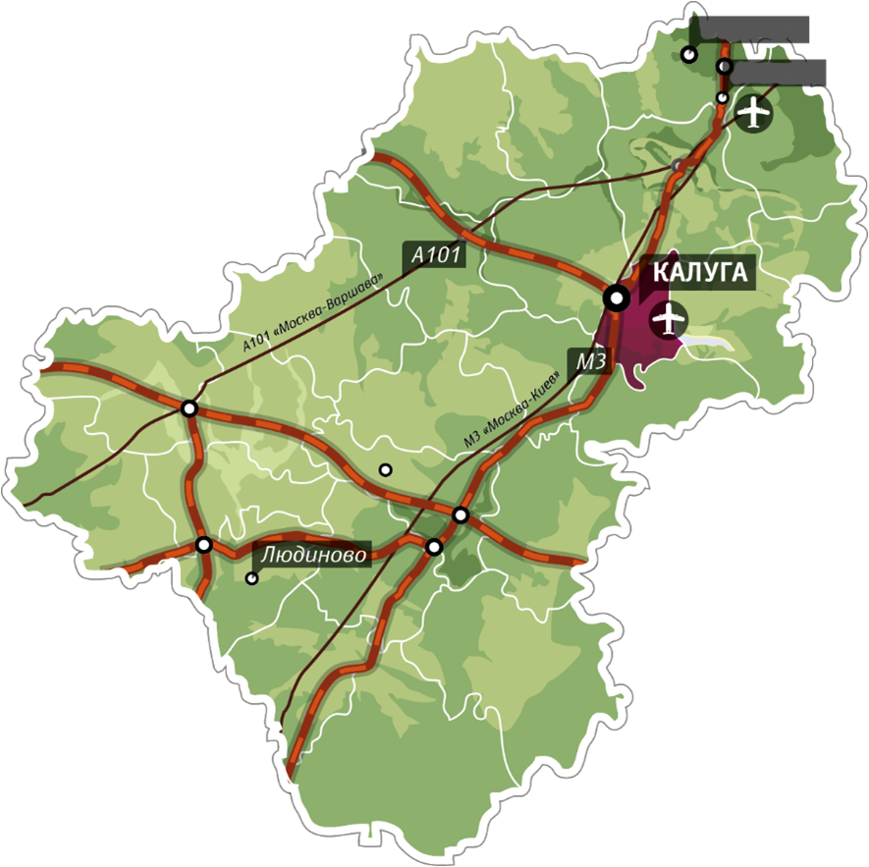
Город Балабаново
Общая площадь города 1 662,7 га
Боровск
Земли лесного фонда
132,2 га
Балабаново
Население на 01.01.2021 г. 25 861 человек
Уровень безработицы на 01.01.2021 г. 1,0 %
Численность работающих в экономике в 2020 г. 11 327 чел.
Планируемая средняя заработная плата в 2021 году 40 548 руб.

Slide 7
Возможности влияния гражданина на состав бюджета
1
Публичные слушания по проекту бюджета городского поселения «Город Балабаново»
2
Публичные слушания по отчету об исполнении бюджета городского поселения «Город Балабаново»
3
Общественные обсуждения муниципальных программ

Slide 8
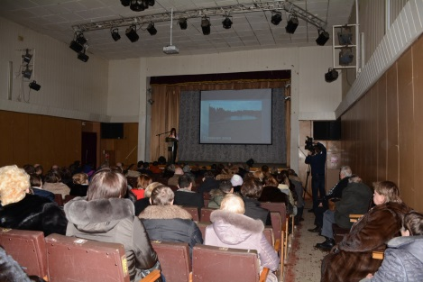
Публичные слушания
Публичные слушания - форма участия населения в осуществлении местного самоуправления. Публичные слушания организуются и проводятся с целью выявления мнения населения по проекту бюджета района на очередной финансовый год и плановый период.
Каждый житель вправе высказать свое мнение, представить материалы для обоснования своего мнения, представить письменные предложения и замечания для включения их в протокол публичных слушаний.
Результат публичных слушаний - заключение, в котором отражаются выраженные позиции жителей города Балабаново и рекомендации, сформулированные по результатам публичных слушаний. Заключение о результатах публичных слушаний подлежит опубликованию.

Slide 9
Что такое бюджет?
Доходы
Это поступающие в бюджет денежные средства (налоги юридических и физических лиц, административные платежи и сборы, безвозмездные поступления)
Расходы
Это выплачиваемые из бюджета денежные средства (социальные выплаты населению, содержание муниципальных учреждений образования, культуры и другие.
Бюджет - это форма образования и расходования денежных средств, предназначенных для финансового обеспечения задач и функций местного самоуправления
Дефицит бюджета- превышение расходов бюджета над его доходами
Сбалансированность бюджета по доходам и расходам – основополагающее требование, предъявляемое к органам, составляющим и утверждающим бюджет.
Расходы
Профицит бюджета- превышение доходов бюджета над его расходами
Доходы

Slide 10
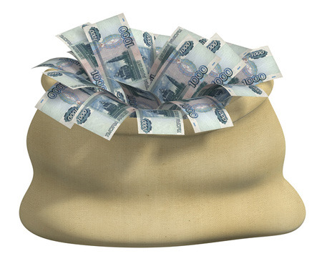
Бюджет- план доходов и расходов для обеспечения обязательств государства, закрепленных в Конституции Российской Федерации.
Бюджетная система Российской Федерации
Федеральный бюджет
Бюджеты государственных внебюджетных фондов РФ
Бюджеты субъектов РФ
Бюджеты территориальных государственных внебюджетных фондов
Местные бюджеты
Бюджеты городских округов
Бюджеты муниципальных районов
Бюджеты городских и сельских поселений

Slide 11
Бюджетный процесс
Представляет собой деятельность по составлению проекта бюджета, его рассмотрению, утверждению, исполнению, составлению отчета об исполнении и его утверждению.
Основные этапы бюджетного процесса
1. Составление проекта бюджета
2. Рассмотрение и утверждение бюджета
3. Исполнение бюджета
4. Контроль исполнения бюджета

Slide 12
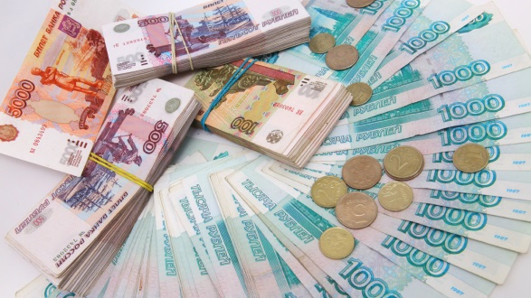
Гражданин, его участие в бюджетном процессе
Гражданин
как налогоплательщик
Помогает формировать доходную часть бюджета
Гражданин
как получатель социальных гарантий
Получает социальные гарантии- расходная часть бюджета (образование, культура, социальные льготы и другие направления социальных гарантий населению)

Slide 13
Основы составления проекта бюджета
Бюджетное послание Президента РФ
Прогноз социально-экономического развития муниципального образования
Основные направления бюджетной и налоговой политики
Составление проекта бюджета муниципального образования городского поселения «Город Балабаново»

Slide 14
Нормативно-правовые акты, в соответствии с которыми разработан проект бюджета
Бюджетный кодекс Российской Федерации.
Налоговый кодекс Российской федерации.
Приказа Министерства финансов Российской Федерации от 06.06.2019 г. № 85н «О порядке формирования и применения кодов бюджетной классификации российской федерации, их структуре и принципах назначения».
Положение о бюджетном процессе в городском поселении «Город Балабаново».
Методика прогнозирования поступлений доходов бюджета городского поселения «Город Балабаново», главным администратором которых является Администрация (исполнительно-распорядительный орган) городского поселения «Город Балабаново».
Основные направления бюджетной и налоговой политики городского поселения «Город Балабаново» на 2022 год и на плановый период 2023 и 2024 годов.
Прогноза социально-экономического развития Калужской области и городского поселения «Город Балабаново» на 2022 год и на плановый период 2023 и 2024 годов.
Порядок составления, утверждения и ведения бюджетных смет Администрации (исполнительно-распорядительного органа) городского поселения «Город Балабаново», муниципальных казенных учреждений, подведомственных Администрации (исполнительно-распорядительному органу) городского поселения «Город Балабаново».
Действующие Решения Городской Думы городского поселения «Город Балабаново»: об утверждении тарифов, об утверждении базовой арендной ставки, об утверждении плана приватизации, о налоге на имущество и о земельном налоге, о порядке перечисления части прибыли МУП в бюджет, о методике расчета платы за жильё, о различных компенсационных выплатах и др.

Slide 15
ПРОГНОЗ СОЦИАЛЬНО-ЭКОНОМИЧЕСКОГО РАЗВИТИЯ МО «ГОРОД БАЛАБАНОВО»
Введение
Городское поселение «Город Балабаново» является одним из лидеров в Калужской области по объему промышленного производства, уровню заработной платы на предприятиях города и налоговому потенциалу, что положительно отражается на социально-экономическом развитии города.
Население и занятость
По данным Калугастата, численность населения города Балабаново на 1 января 2021 года составила 25 861 человек, что на 287 человек больше, чем на 1 января 2020 года.
По состоянию на 01.01.2021 на территории города зарегистрировано 443 предприятия и организации различной организационно-правовой формы, из которых 409 являются действующими. Численность работающих в экономике в среднегодовом исчислении в 2020 году составила 11327 чел., из которых большая часть (40%) заняты в промышленности.
В сфере занятости населения отмечается увеличение численности безработных граждан, в том числе состоящих на регистрационном учете в органах службы занятости населения. По состоянию на 01.01.2020 в службе занятости населения были зарегистрированы 46 человек. На 01.01.2021 количество безработных увеличилось до 125 человек. Уровень официально зарегистрированной безработицы на конец 2020 года составил 1,0% против 0,2% в 2019 году.
Уровень жизни
В 2020 году уровень заработной платы повысился на 3,9% к уровню 2019 года. Среднемесячная зарплата на 1 работника составила 38 843 рубля. В 2021-2024 годах ожидается повышение заработной платы в среднем на 3,9% ежегодно: в 2021 году она составит 40 548 рублей, в 2022 году – 42088 рублей, в 2023 году – 43678 рублей, в 2024 году – 45331 рубль.

Slide 16
ПРОГНОЗ СОЦИАЛЬНО-ЭКОНОМИЧЕСКОГО РАЗВИТИЯ МО «ГОРОД БАЛАБАНОВО»
Промышленное производство
Пандемия коронавирусной инфекции отразилась на объемах производства. В 2020 году в промышленности в целом произошло уменьшение объемов производства по сравнению с 2019 годом на 11%. Уменьшение показали такие крупные предприятия как ООО «Соболь» (на 52%), АО «Итера» (на 8%), ООО «Стора Энсо Пакаджинг ББ» (на 7%), ООО «Фрилайт» (на 6%).
Объем производства промышленной продукции в 2020 году крупных и средних предприятий составил 23 235 млн. руб., или 89% фактического выпуска 2019 года. По оценке 2021 года ожидается увеличение объемов отгруженной продукции до 26 178 млн. руб.
Строительство
Всего на территории городского поселения «Город Балабаново» на начало 2021 года действовало 52 предприятий данной отрасли. В 2020 году объемы работ предприятий по виду деятельности «Строительство» составили 677 млн. руб. По оценке 2021 года ожидается увеличение объемов работ до 742 млн. руб.
Идет активное строительство и реконструкция промышленных объектов. ООО «КЭСК» производит строительство новых современных котельных по ул. Дзержинского, Боровская.
Продолжается реконструкция жилого дома ООО «Партнер» по ул. Боровская с общим количеством квартир 116 штук. ООО «Специализированный застройщик «НадияХолдинг» ведется строительство односекционного девятиэтажного 108 квартирного жилого дома по ул. Энергетиков и двухсекционного одиннадцатиэтажного 156 квартирного жилого дома по ул. 1 Мая. ООО КМДК «Союз-Центр» начато строительство четырех жилых домов с общим количеством квартир 114.
Закончена реконструкция городского стадиона.
Государственным казенным учреждением Калужской области «Управление капитального строительство ведется строительство спортивный комплекс с плавательным бассейном. Ввод объекта планируется в мае 2022 года.

Slide 17
ПРОГНОЗ СОЦИАЛЬНО-ЭКОНОМИЧЕСКОГО РАЗВИТИЯ МО «ГОРОД БАЛАБАНОВО»
Малое предпринимательство
Малое предпринимательство является неотъемлемой частью рыночной системы хозяйства города.
По состоянию на начало 2021 года в городе зарегистрированы 407 малых предприятий, из которых 374 действующие. Среднесписочная численность работников составила 4 482 человека.
Субъектами малого предпринимательства по оценке 2021 года:
- будет отгружено товаров собственного производства на сумму 5 626 млн. руб.,
- будет продано в сфере оптовой и розничной торговли товаров несобственного производства на сумму 6 794 млн. руб.
В общей сумме отгруженных товаров собственного производства наибольший удельный вес имеют товары промышленные (41%) и строительные (13%).
Финансовые результаты деятельности предприятий и организаций
На протяжении последних лет, в основном, за счет крупных и средних предприятий, наблюдались положительные финансовые результаты предприятий города.
В 2021 году, по опросу прибыльных предприятий города, прогнозируется увеличение прибыли до 5488 млн. руб. В 2022-2024 годах ожидается увеличение прибыли прибыльных предприятий города в среднем на 4% ежегодно.
Жилищно-коммунальное хозяйство
В рамках концессионного соглашения с ООО «КЭСК» в городе Балабаново построены автоматизированные блочно-модульные котельные «Южная» и «Московская». Проведена реконструкция и модернизация котельных «Лесная», «Боровская», «Зеленая», «Коммунальная», ведется работа по реконструкции котельной «Дзержинского». Отремонтированы и реконструированы тепловые сети.

Slide 18
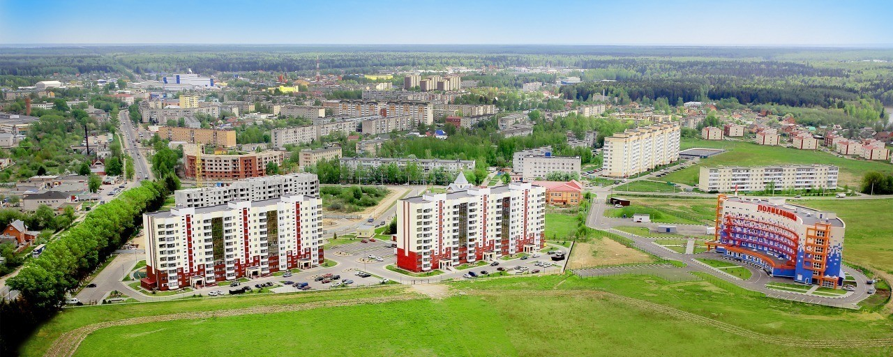
ПРОГНОЗ СОЦИАЛЬНО-ЭКОНОМИЧЕСКОГО РАЗВИТИЯ МО «ГОРОД БАЛАБАНОВО»
Рынок товаров и услуг
В 2020 году в городском поселении «Город Балабаново»:
- оборот розничной торговли составил 3985 млн. руб.
- оборот общественного питания – 13,7 млн. руб.
- объем платных услуг – 123 млн. руб.
По оценке 2021 года не ожидается значительного роста оборота розничной торговли и общественного питания. Объем платных услуг также существенно не превысит уровень 2020 года.

Slide 19
ОСНОВНЫЕ ЗАДАЧИ И НАПРАВЛЕНИЯ БЮДЖЕТНОЙ И НАЛОГОВОЙ ПОЛИТИКИ
Основными задачами бюджетной и налоговой политики городского поселения «Город Балабаново» на 2021 год и на плановый период 2022 и 2023 годов являются:
обеспечение долгосрочной сбалансированности и устойчивости бюджета городского поселения «Город Балабаново» как базового принципа ответственной бюджетной политики;
укрепление доходной базы бюджета городского поселения «Город Балабаново» за счет наращивания стабильных доходных источников и мобилизации в бюджет имеющихся резервов;
активное участие в федеральных и региональных проектах для привлечения межбюджетных трансфертов на реализацию задач местного значения.;
проведение ежегодной оценки эффективности налоговых расходов с последующим формированием предложений по сокращению или отмене неэффективных налоговых льгот и преференций, установленных соответствующими решениями Городской Думы городского поселения «Город Балабаново», пересмотру условий их предоставления;
реализация механизма инициативного бюджетирования в целях прямого вовлечения населения в решение приоритетных социальных проблем местного значения, принятие конкретных решений по расходованию средств на данные цели и осуществление общественного контроля за эффективностью и результативностью их использования;
повышение открытости и прозрачности управления общественными финансами.

Slide 20
ОСНОВНЫЕ ЗАДАЧИ И НАПРАВЛЕНИЯ БЮДЖЕТНОЙ И НАЛОГОВОЙ ПОЛИТИКИ
Основными направлениями бюджетной и налоговой политики городского поселения «Город Балабаново» на 2021 год и на плановый период 2022 и 2023 годов являются:
- формирование реалистичного прогноза поступления доходов с учетом преодоления последствий распространения в 2020-2021 годах новой коронавирусной инфекции и поэтапного восстановления экономики, минимизация рисков несбалансированности бюджета.;
- улучшение администрирования доходов бюджета с целью достижения объема налоговых поступлений, соответствующего уровню экономического развития городского поселения «Город Балабаново»
- повышение эффективности реализации мер, направленных на расширение налоговой базы по имущественным налогам путем выявления и включения в налогооблагаемую базу недвижимого имущества и земельных участков, которые до настоящего времени не зарегистрированы;
- финансовое обеспечение реализации приоритетных для поселения задач, достижение показателей результативности, установленных муниципальными программами;
- обеспечение реализации задач, поставленных в указах Президента Российской Федерации, в том числе в части исполнения социальных обязательств по финансовому обеспечению реализации указов Президента Российской Федерации по повышению оплаты труда работников культуры в соотношении с показателем среднемесячного дохода от трудовой деятельности;
- повышение эффективности бюджетных расходов, формирование бюджетных параметров исходя из необходимости безусловного исполнения действующих расходных обязательств, в том числе с учетом их приоритетности, оптимизации и эффективности исполнения, осуществления взвешенного подхода к принятию новых расходных обязательств и сокращения неэффективных бюджетных расходов;
- реализация мероприятий, посвященных 50-летию со дня образования города Балабаново;
- реализация мероприятий по формированию современной городской среды;
- поддержка инициативных проектов развития общественной инфраструктуры муниципального образования в целях активизации участия населения в местном развитии, выявления и решения приоритетных социальных проблем местного уровня;
- проведение долговой политики с учетом сохранения оптимального уровня долговой нагрузки на бюджет городского поселения;
- обеспечение прозрачности (открытости) и публичности процесса управления общественными финансами, гарантирующих обществу право на доступ к открытым данным муниципального образования «Город Балабаново», в том числе в рамках размещения финансовой и иной информации о бюджете и бюджетном процессе на сайте муниципального образования «Город Балабаново».

Slide 21
Динамика поступлений доходов в бюджет Городского поселения «Город Балабаново»
млн. руб.

Slide 22
Структура ПРЕДВАРИТЕЛЬНЫХ ИТОГОВ ИСПОЛНЕНИЯ доходов бюджета в 2021 году, %

Slide 23
ПЛАНИРУЕМЫЕ Доходы бюджета Городского поселения «Город Балабаново» в 2022-2024 г. г.
млн. руб.

Slide 24
СТРУКТУРА ПЛАНИРУЕМЫХ НАЛОГОВЫХ ДОХОДОВ БЮДЖЕТА в 2022-2024 годах
2022 год:
НДФЛ – 95 880 тыс. руб.;
Акцизы – 1 189 тыс. руб.;
УСН – 52 205 тыс. руб.;
Налоги на имущество – 66 500 тыс. руб.
Итого: 215 774 тыс. руб.
2023 год:
НДФЛ – 99 700 тыс. руб.;
Акцизы – 1 207 тыс. руб.;
УСН – 58 705 тыс. руб.;
Налоги на имущество – 70 500 тыс. руб.
Итого: 230 112 тыс. руб.
2024 год:
НДФЛ – 103 690 тыс. руб.;
Акцизы – 1 213 тыс. руб.;
УСН – 65 505 тыс. руб.;
Налоги на имущество – 74 000 тыс. руб.
Итого: 244 408 тыс. руб.

Slide 25
СТРУКТУРА ПЛАНИРУЕМЫХ НЕНАЛОГОВЫХ ДОХОДОВ БЮДЖЕТА в 2022-2024 годах
2022 год:
Доходы от использования имущества – 25 380 тыс. руб.;
Доходы от оказания платных услуг – 1 540 тыс. руб.;
Доходы от продажи активов – 600 тыс. руб.;
Доходы от штрафов – 400 тыс. руб.
Итого: 27 920 тыс. руб.
2023 год:
Доходы от использования имущества – 25 300 тыс. руб.;
Доходы от оказания платных услуг – 1 540 тыс. руб.;
Доходы от продажи активов – 600 тыс. руб.;
Доходы от штрафов – 400 тыс. руб.
Итого: 27 840 тыс. руб.
2024 год:
Доходы от использования имущества – 25 350 тыс. руб.;
Доходы от оказания платных услуг – 1 540 тыс. руб.;
Доходы от продажи активов – 600 тыс. руб.;
Доходы от штрафов – 400 тыс. руб.
Итого: 27 890 тыс. руб.

Slide 26
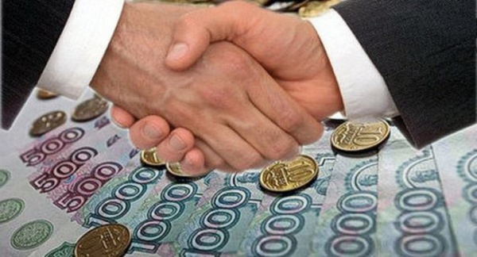
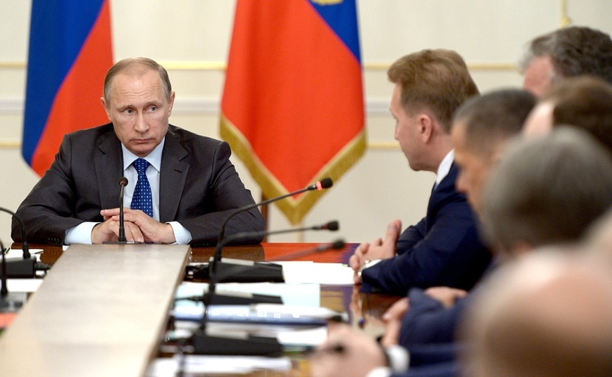
Межбюджетные трансферты
Межбюджетные трансферты – средства, предоставляемые одним бюджетом бюджетной системы Российской Федерации другому бюджету
Межбюджетные отношения – взаимоотношения между публично правовыми образованиями по вопросам регулирования бюджетных правоотношений, организации и осуществления бюджетного процесса

Slide 27
Безвозмездные поступления в 2022-2024 годах (тыс. руб.)

Slide 28
Расходы бюджета ГОРОДСКОГО ПОСЕЛЕНИЯ «ГОРОД БАЛАБАНОВО» за последние 5 лет
млн. руб.

Slide 29
Структура ПРЕДВАРИТЕЛЬНЫХ ИТОГОВ ИСПОЛНЕНИЯ РАСХОДОВ бюджета в 2021 году, %

Slide 30
Планируемые Расходы бюджета ГОРОДСКОГО ПОСЕЛЕНИЯ «ГОРОД БАЛАБАНОВО» в 2022-2024 г. г.
млн. руб.

Slide 31
Муниципальные программы в 2022-2024 годах 19 программ, что составляет в 2022 г.–96,92 %, в 2023 г.–96,94 %, в 2024 г.–96,98 % расходов бюджета
Муниципальная программа «Кадровая политика в г. Балабаново»: 2022 г. – 22472 тыс. руб., 2023 г. – 21121 тыс. руб., 2024 г. – 21873 тыс. руб.
Муниципальная программа «Безопасность жизнедеятельности в городе Балабаново»: 2022 г. – 3589 тыс. руб., 2023 г. – 3652 тыс. руб., 2024 г. – 3718 тыс. руб.
Муниципальная программа «Ремонт и содержание сети автомобильных дорог»: 2022 г. – 143197 тыс. руб., 2023 г. – 25207 тыс. руб., 2024 г. – 25213 тыс. руб.
Муниципальная программа «Энергосбережение и повышение энергетической эффективности в системах коммунальной инфраструктуры на территории городского поселения «Город Балабаново»: 2022 г. – 35940 тыс. руб., 2023 г. – 50646 тыс. руб., 2024 г. – 50646 тыс. руб.
Муниципальная программа «Молодежная политика города Балабаново»: 2022 г. – 1366 тыс. руб., 2023 г. – 1211 тыс. руб., 2024 г. –1211 тыс. руб.
Муниципальная программа «Управление муниципальным имуществом МО «Город Балабаново»: 2022 г. – 9408 тыс. руб., 2023 г. – 9090 тыс. руб., 2024 г. – 9216 тыс. руб.
Муниципальная программа «Развитие системы социального обслуживания населения городского поселения «Город Балабаново»: 2022 – 2024 г. по 992 тыс. руб. ежегодно
Муниципальная программа «Развитие жилищной и коммунальной инфраструктуры городского поселения «Город Балабаново»: 2022 г. – 6460 тыс. руб., 2023 г. – 4623 тыс. руб., 2024 г. – 4798 тыс. руб.
Муниципальная программа «Культурная политика в городе Балабаново»: 2022 г. – 30777 тыс. руб., 2023 г. – 31198 тыс. руб., 2024 г. – 32855 тыс. руб.
Муниципальная программа «Развитие физической культуры и спорта в г. Балабаново»: 2022 г. – 29423 тыс. руб., 2023 г. – 26952 тыс. руб., 2024 г. –28137 тыс. руб.
Муниципальная программа «Благоустройство городского поселения «Город Балабаново»: 2022 г. – 28119 тыс. руб., 2023 г. – 27711 тыс. руб., 2024 г. – 27811 тыс. руб.
Муниципальная программа «Территориальное планирование, проектирование, строительство объектов капитального строительства и инженерно-транспортной инфраструктуры МО городского поселения «Город Балабаново»: 2022 - 2024 г. г. по 1000 тыс. руб. ежегодно
Муниципальная программа «Информационная политика. Развитие СМИ в городе Балабаново»: 2022 г. – 9905 тыс. руб., 2023 г. – 10274 тыс. руб., 2024 г. – 10721 тыс. руб.
Муниципальная программа «Проведение праздничных мероприятий в г. Балабаново»: 2022 г. – 5138 тыс. руб., 2023 г. – 3297 тыс. руб., 2024 г. – 3297 тыс. руб.
Муниципальная программа «Совершенствование системы муниципального управления городского поселения «Город Балабаново»: 2022 г. – 34263 тыс. руб., 2023 г. – 35384 тыс. руб., 2024 г. – 36757 тыс. руб.
Муниципальная программа «Выборы»: 2024 г. – 3283 тыс. руб.
Муниципальная программа «Формирование комфортной городской среды города Балабаново»: 2022 г. – 6061 тыс. руб., 2023 г. – 6061 тыс. руб., 2024 г. – 6552 тыс. руб.
Муниципальная программа «Переселение граждан из аварийного жилищного фонда городского поселения «Город Балабаново»: 2022 – 2024 г. г. по 100 тыс. руб. ежегодно
Муниципальная программа «Реализация проектов развития общественной инфраструктуры МО «Город Балабаново», основанных на местных инициативах»: 2022 – 2024 г .г. по 500 тыс. руб. ежегодно

Slide 32
Расходы социального характера
тыс. руб.

Slide 33
Расходы на МУ «Балабановский городской Дом культуры» в 2022-2024 г. г.
тыс. руб.

Slide 34
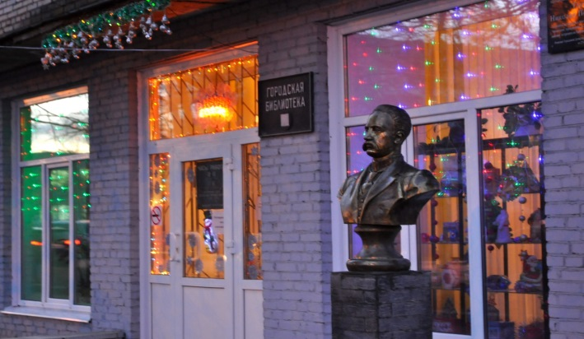
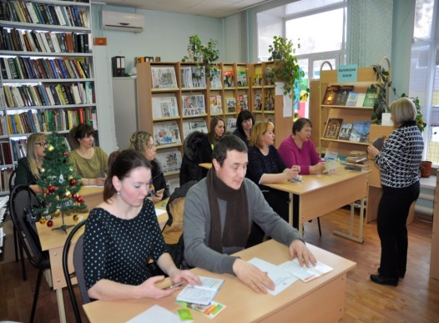
Расходы на МКУК «Балабановская городская библиотека» имени Н. П. Глухарева в 2022-2024 г. г.

Slide 35
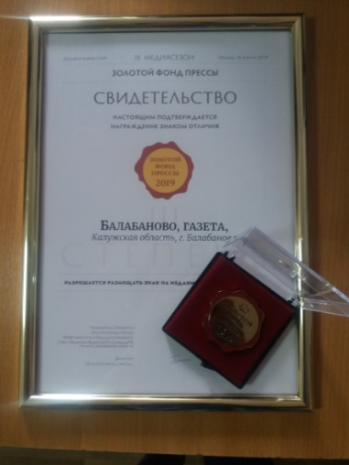
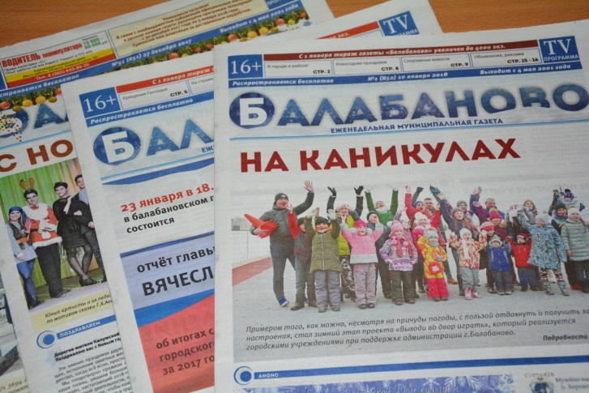
Расходы на МКУ «Редакция газеты «Балабаново» в 2022-2024 г. г.

Slide 36
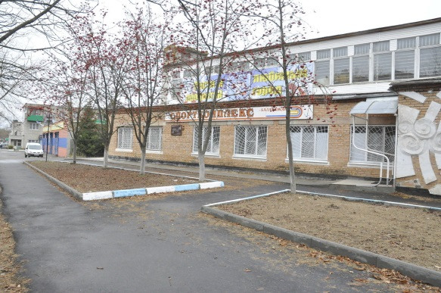
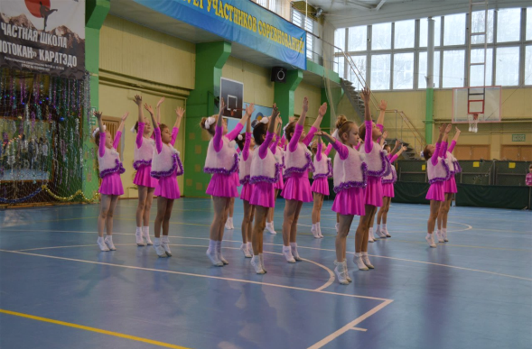
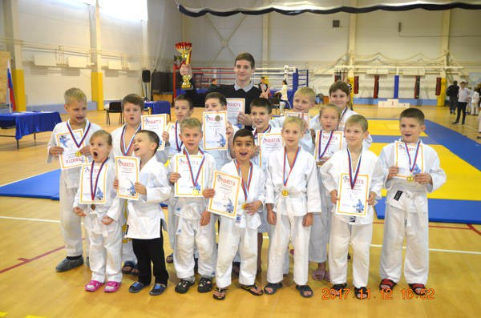
Расходы на МУ «Центр физической культуры и спорта» в 2022-2024 г. г.

Slide 37
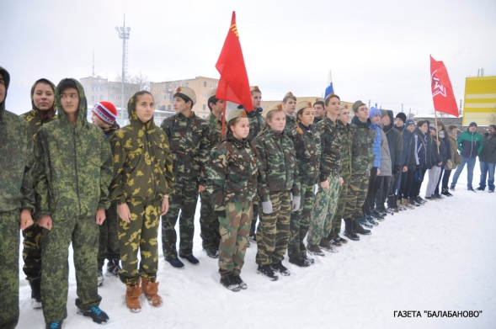
Расходы на другие социальные программы в 2022-2024 г. г.
тыс. руб.

Slide 38
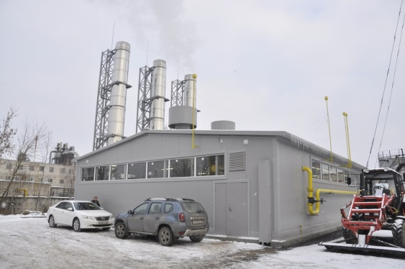
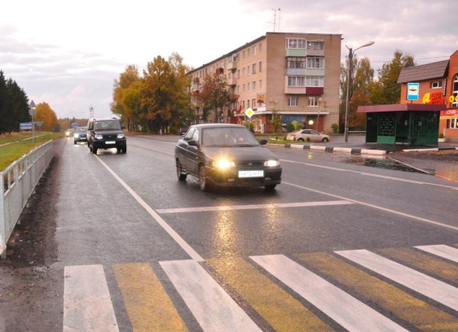
Расходы на ЖКХ, водное и дорожное хозяйство в 2022-2024 г. г.
млн. руб.

Slide 39
Расходы на жилищное хозяйство в 2022-2024 г. г.
взносы на капитальный ремонт МЖД в управляющие компании: 2022 г. – 4 521тыс. руб., 2023 г. – 2 573 тыс. руб., 2024 г. – 2 676 тыс. руб.
содержание и текущий ремонт жилищного фонда: 2022 г. – 1 226 тыс. руб., 2023 г. – 1 307 тыс. руб., 2024 г. – 1 350 тыс. руб.
МП «Переселение граждан из аварийного жилищного фонда ГП «Город Балабаново»»:
2022 - 2024 г. г. по 100 тыс. руб. ежегодно.
взносы на капитальный ремонт МЖД в ФКР Калужской области: 2022 г. – 714 тыс. руб., 2023 г. – 742 тыс. руб., 2024 г. – 772 тыс. руб.
МП «Развитие жилищной и коммунальной инфраструктуры городского поселения «Город Балабаново»:

Slide 40
Расходы на коммунальное хозяйство в 2022-2024 г. г.
МП "Энергосбережение и повышение энергетической эффективности в системах коммунальной инфраструктуры на территории городского поселения "Город Балабаново": 2022 г. – 35 940 тыс. руб., 2023 г. – 50 646 тыс. руб., 2024 г. – 50 646 тыс. руб.
МП "Управление муниципальным имуществом МО "Город Балабаново": 2022 г. – 2024 г. г. по 2 251 тыс. рублей ежегодно.
МП "Безопасность жизнедеятельности в г. Балабаново": 2022 – 2024 г. г. по 150 тыс. рублей ежегодно.

Slide 41
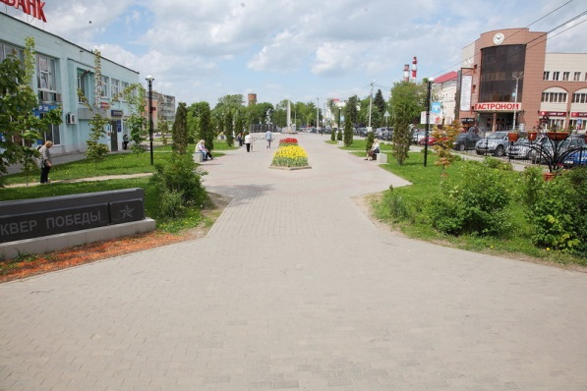
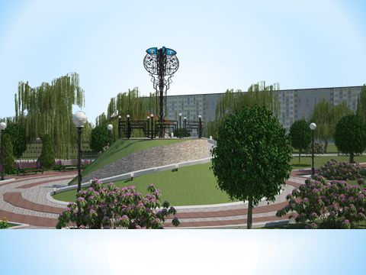
Расходы на благоустройство в 2022-2024 г. г.
МП «Благоустройство городского поселения «Город Балабаново»: 2022 г. – 28 119 тыс. руб., 2023 г. – 27 711 тыс. руб., 2024 г. – 27 811 тыс. руб.
МП «Формирование комфортной городской среды города Балабаново»: 2022 г. – 6 061 тыс. руб., 2023 г. – 6 061 тыс. руб., 2024 г. – 6 552 тыс. руб.

Slide 42
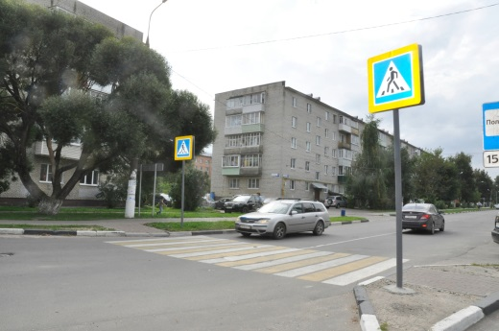
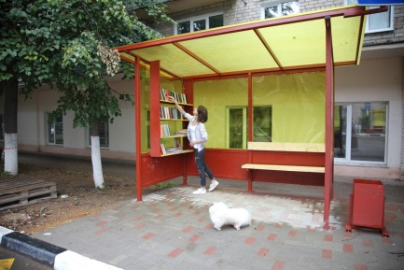
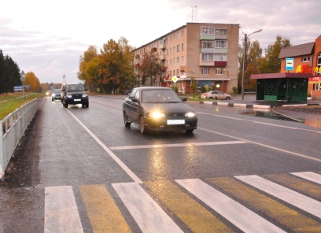
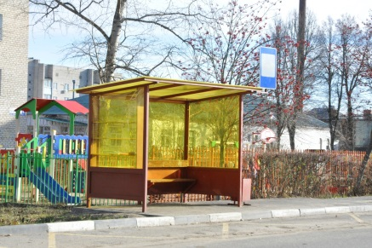
Расходы на дорожное хозяйство в 2022-2024 г. г.
МП «Ремонт и содержание сети автомобильных дорог»
,
на содержание сети автомобильных дорог: 2022 – 2024 г. г. будет направлено по 24 млн. руб. ежегодно.
на строительство автомобильных дорог: 2022 г. – 117 512 тыс. руб.
на содержание, капитальный ремонт сети автомобильных дорог за счет средств Дорожного фонда: 2022 г. – 1 189 тыс. руб., 2023 г. – 1 207 тыс. руб., 2024 г. – 1 213 тыс. руб.
на обеспечение безопасности дорожного движения: 2022 г. – 470 тыс. руб.

Slide 43
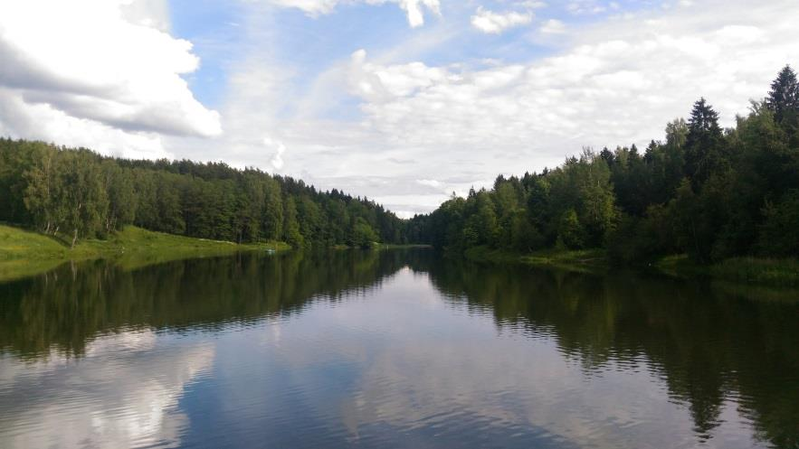
Расходы на водное хозяйство в 2022-2024 г. г.
МП "Управление муниципальным имуществом МО "Город Балабаново":
на содержание, страхование и текущий ремонт ГТС на реке Страдаловка в 2022 – 2024 г. г.
будет направлено по 319 тыс. рублей ежегодно.

Slide 44
Расходы на исполнение прочих полномочий в 2022-2024 г. г.
МП «Совершенствование системы муниципального управления ГП «Г. Балабаново»:
2022 г. – 34 262 тыс. руб., 2023 г. – 35 385 тыс. руб., 2024 г. – 36 757 тыс. руб.
МП «Кадровая политика в г. Балабаново»:
2022 г. – 21 752 тыс. руб., 2023 г. – 20 394 тыс. руб., 2024 г. – 21 138 тыс. руб.
МП «Безопасность жизнедеятельности в г. Балабаново»:
2022 г. – 3 439 тыс. руб., 2023 г. – 3 502 тыс. руб., 2024 г. – 3 568 тыс. руб.
МП «Выборы»:
2024 г. – 3 000 тыс. руб.
МП «Территориальное планирование, проектирование, строительство объектов кап. строительства и инженерно-транспортной инфраструктуры МО ГП «Г. Балабаново»:
2022 г. – 1 000 тыс. руб., 2023 г. – 1 000 тыс. руб., 2024 г. – 1 000 тыс. руб.
МП «Управление муниципальным имуществом МО ГП «Г. Балабаново»:
2022 г. – 6 838 тыс. руб., 2023 г. – 6 520 тыс. руб., 2024 г. – 6 646 тыс. руб.
МП «Реализация проектов развития общественной инфраструктуры МО «Город Балабаново», основанных на местных инициативах»:
2022 г. – 500 тыс. руб., 2023 г. – 500 тыс. руб., 2024 г. – 500 тыс. руб.

Slide 45
Расходы на исполнение прочих полномочий в 2022-2024 г. г.
НЕПРОГРАММНЫЕ РАСХОДЫ:
Содержание военно-учетного стола:
2022 г. – 1 963 тыс. руб., 2023 г. – 2 032 тыс. руб., 2024 г. – 2 104 тыс. руб.
Содержание Контрольно-счетного органа:
2022 г. – 1 952 тыс. руб., 2023 г. – 2 000 тыс. руб., 2024 г. – 2 076 тыс. руб.
Содержание главы администрации:
2022 г. – 996 тыс. руб., 2023 г. – 1 036 тыс. руб., 2024 г. – 1 078 тыс. руб.
Содержание Городской Думы:
2022 г. – 3 120 тыс. руб., 2023 г. – 3 120 тыс. руб., 2024 г. – 3 120 тыс. руб.
Условно утвержденные расходы: 2023 г. – 6 508 тыс. руб., 2024 г. – 13 482 тыс. руб.

Slide 46
Источники внутреннего финансирования дефицита бюджета в 2022-2024 г. г.
тыс. руб.
Наименование | 2022 г. | 2023 г. | 2024 г.
Получение кредитов от других бюджетов бюджетной системы Российской Федерации бюджетами поселений в валюте Российской Федерации | 0 | 0 | 0
Получение кредитов от кредитных организаций бюджетами поселений в валюте Российской | 0 | 0 | 0
Погашение бюджетами поселений кредитов от других бюджетов бюджетной системы Российской Федерации в валюте Российской Федерации | 0 | 0 | 0
Погашение бюджетами поселений кредитов от кредитных организаций в валюте Российской Федерации | 0 | 0 | 0
Изменение остатков средств на счетах по учету средств бюджета | 4 051 | 3 038 | 4 969
Итого источников финансирования дефицита бюджета (+ дефицит/ - профицит) | 4 051 | 3 038 | 4 969

Slide 47
Контактная информация
Администрация (исполнительно-распорядительный орган) городского поселения «Город Балабаново»
Адрес: 249000, Калужская область, Боровский район, город Балабаново, ул. 1 Мая, д. 9а
Телефон/факс: +7(484) 386 13 01
Е-mail: gp_balabanovo@adm.kaluga.ru
Официальный сайт: http://admbalabanovo.ru
Часы работы: понедельник – четверг с 8.00 до 17.15 часов,
пятница с 8.00 до 16.00 часов,
перерыв с 13.00 до 14.00 часов.

